Slide 1
ДЕТСТВО, ОПАЛЕННОЕ ВОЙНОЙ
Выполнила воспитатель
МАДОУ №54 г. Томска
Хоменко Жанна Юрьевна

Slide 2
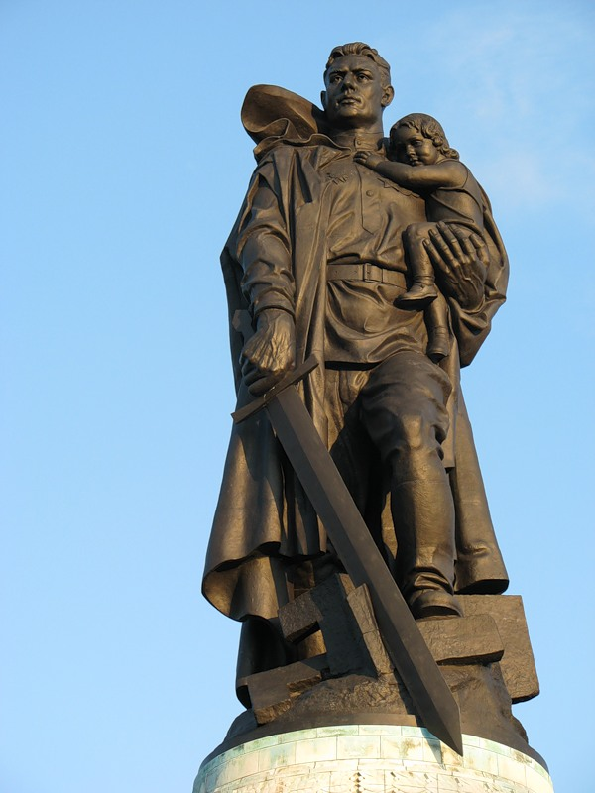
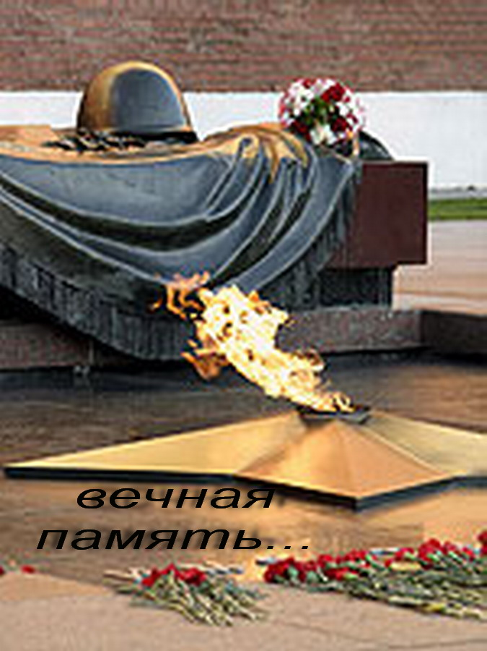
9 Мая 2015 год-70 лет Победы в Великой Отечественной войне

Slide 3
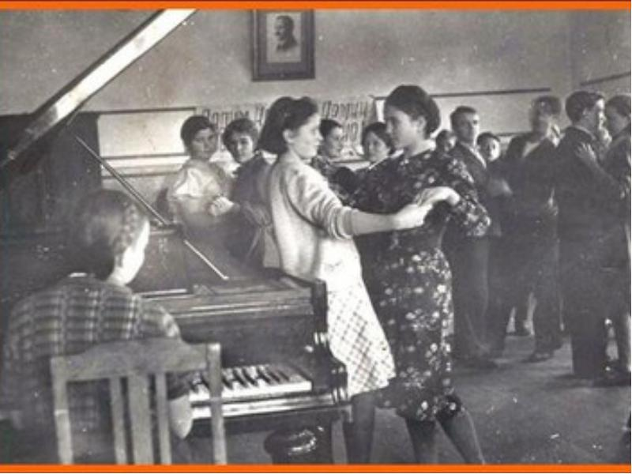
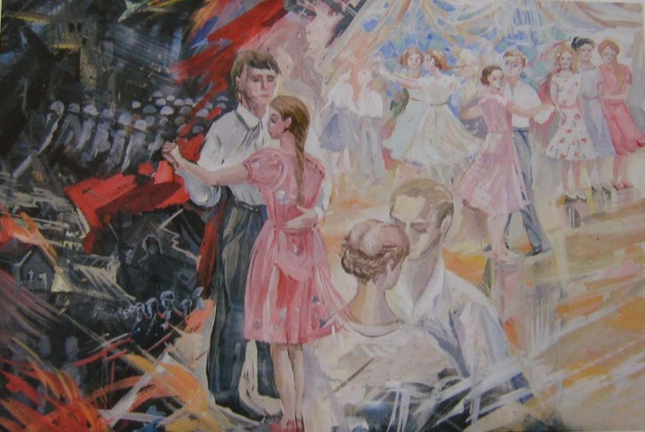
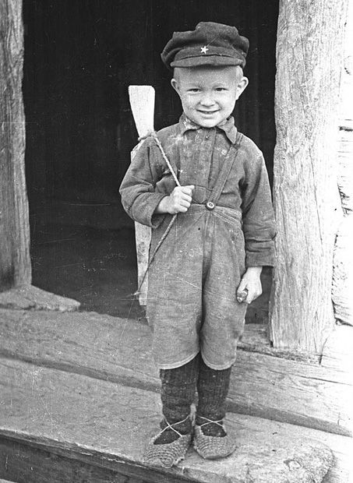
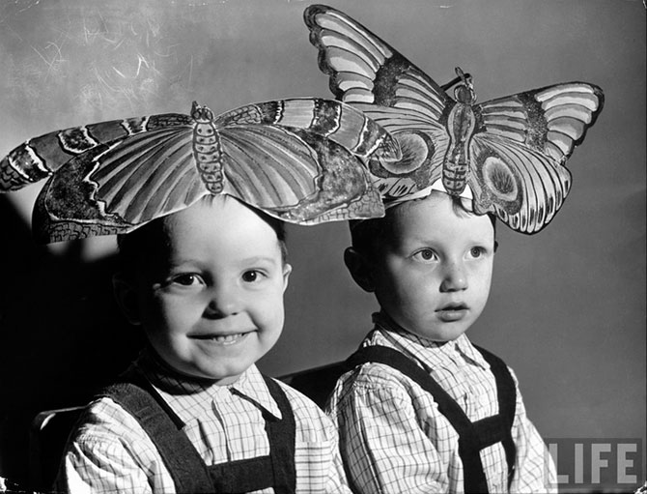
Июнь 1941. Перед началом войны

Slide 4
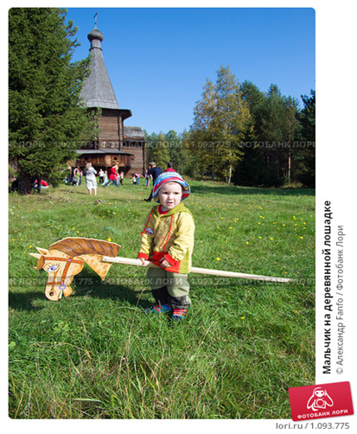
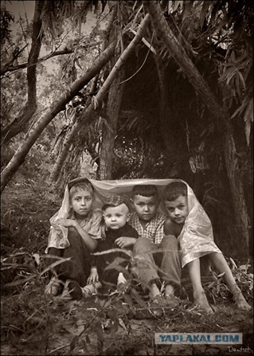
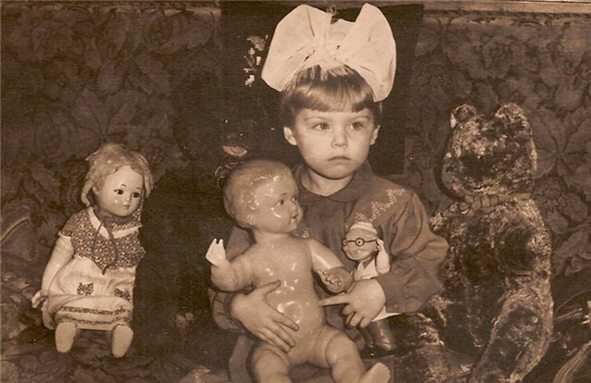
Июнь1941.Перед началом войны

Slide 5
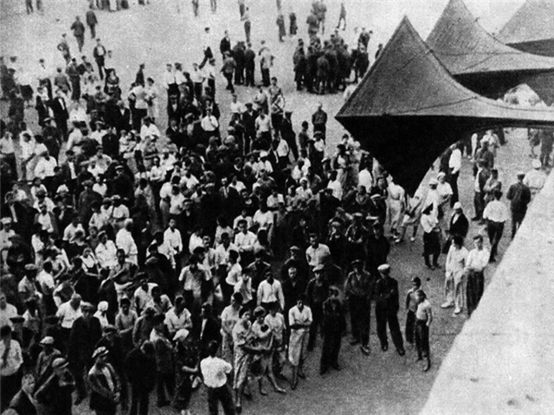
Объявление о начале войны с фашистской Германией

Slide 6
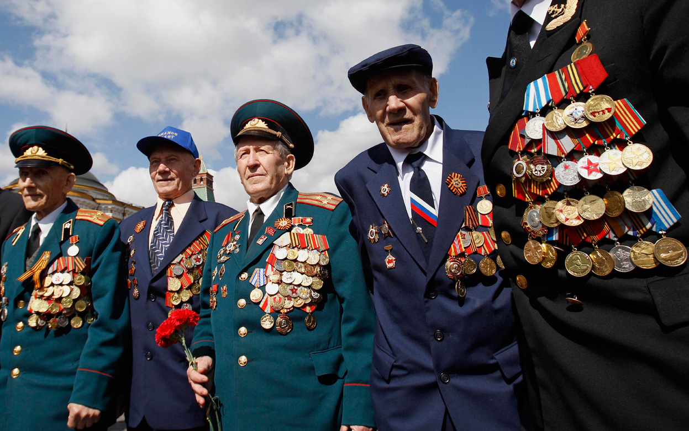
Ветераны

Slide 7
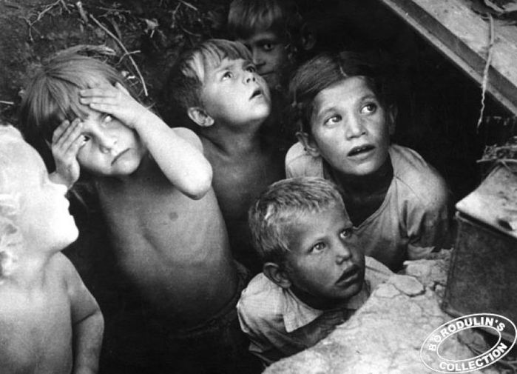
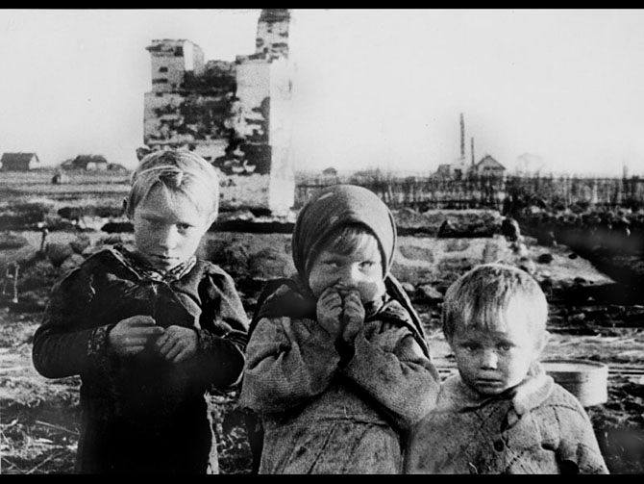
Забранное войной детство

Slide 8
Мальчик из села Поповки
Среди сугробов и воронок
В селе, разрушенном дотла,
Стоит, зажмурившись ребёнок –
Последний гражданин села.
Испуганный котёнок белый,
Обломок печки и трубы –
И это всё, что уцелело
От прежней жизни и избы.
Стоит белоголовый Петя
И плачет, как старик без слёз,
Три года прожил он на свете,
А что узнал и перенёс.
При нём избу его спалили,
Угнали маму со двора,
И в наспех вырытой могиле
Лежит убитая сестра.
Не выпускай, боец, винтовки,
Пока не отомстишь врагу
За кровь, пролитую в Поповке,
И за ребёнка на снегу.
(С. Маршак)

Slide 9
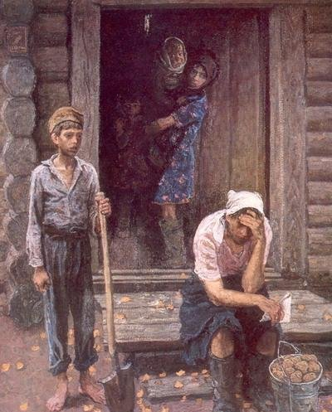
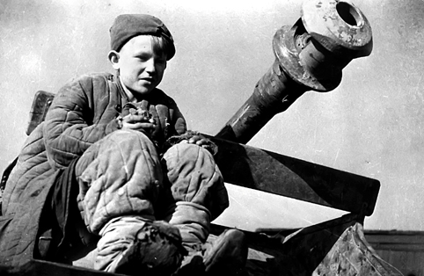
Забранное войной детство

Slide 10
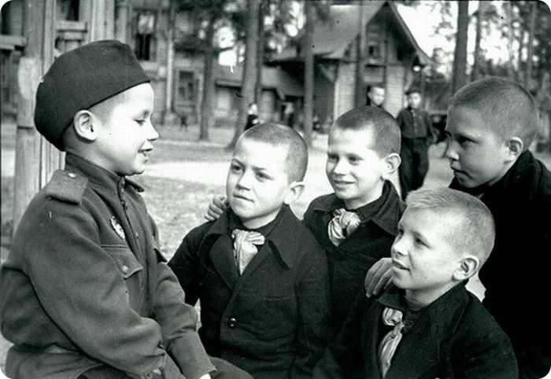
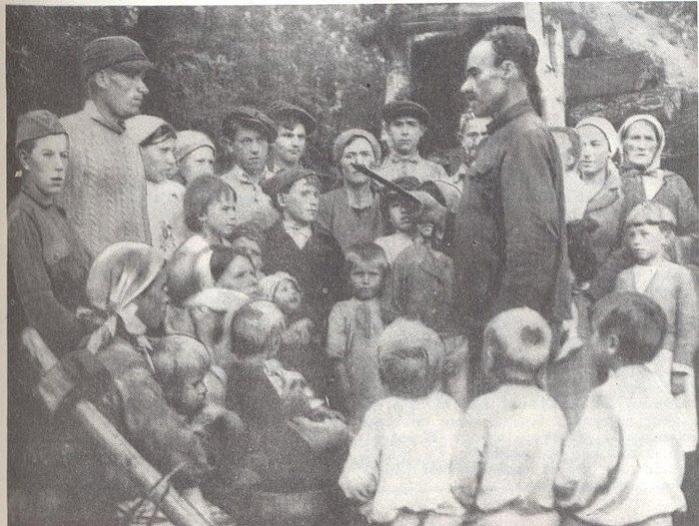
Дети воевали наравне со взрослыми и в действующей армии и у партизан

Slide 11
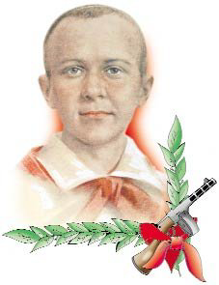
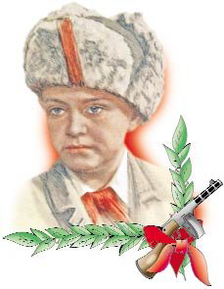
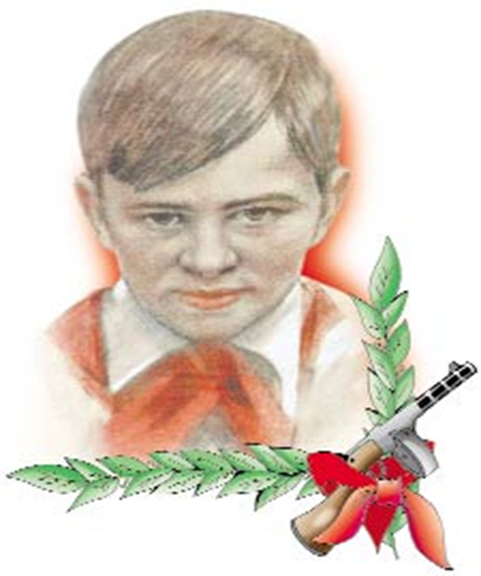
Пионеры– герои

Slide 12
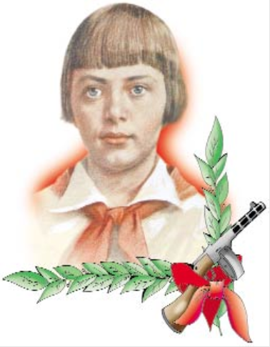
Зина Портнова

Slide 13
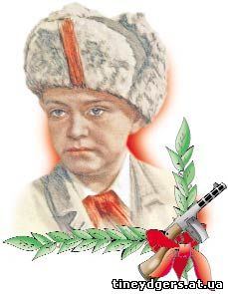
Леня Голиков

Slide 14

Марат Казей

Slide 15

Валя Котик

Slide 16
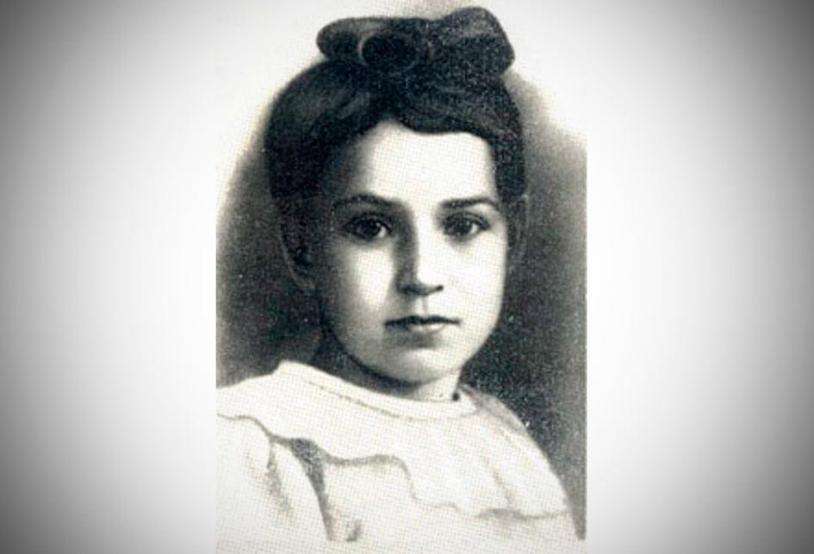
Таня Савичева

Slide 17
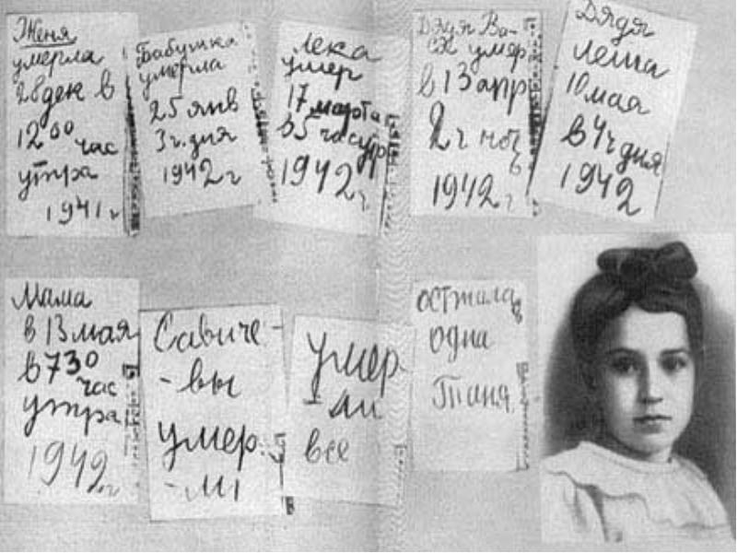
Таня Савичева. Блокадный дневник

Slide 18

Слава детям-героям войны!

